Slide 1
Kraftwerke

Slide 2
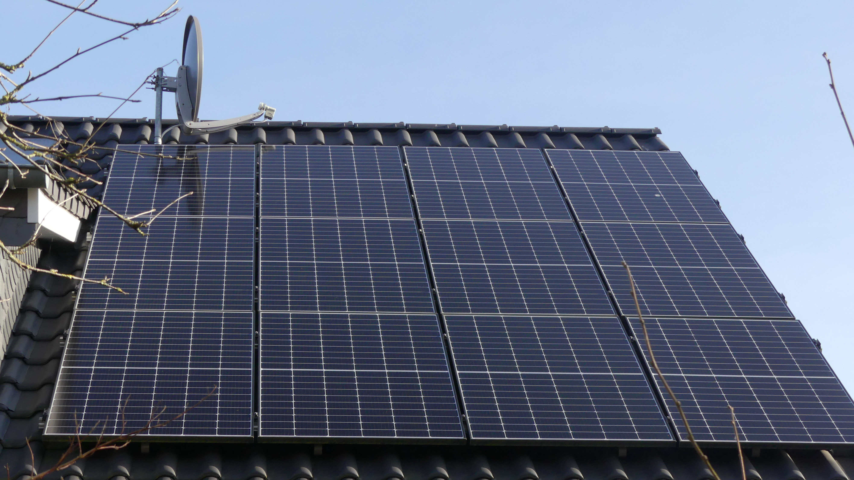

Slide 3
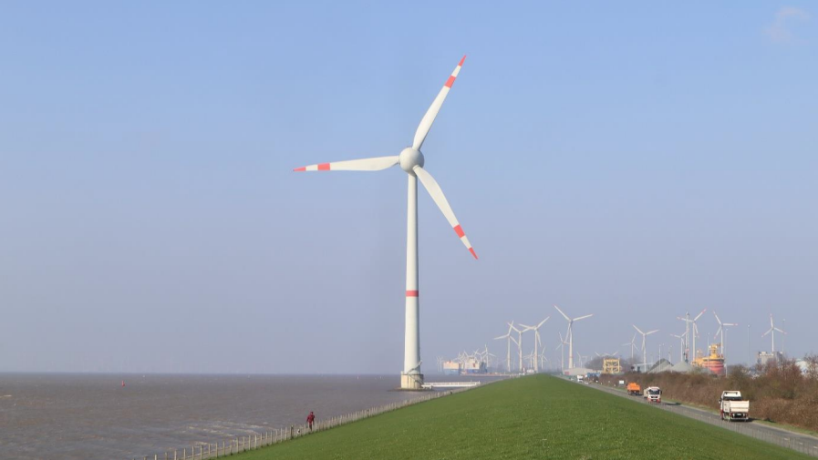

Slide 4
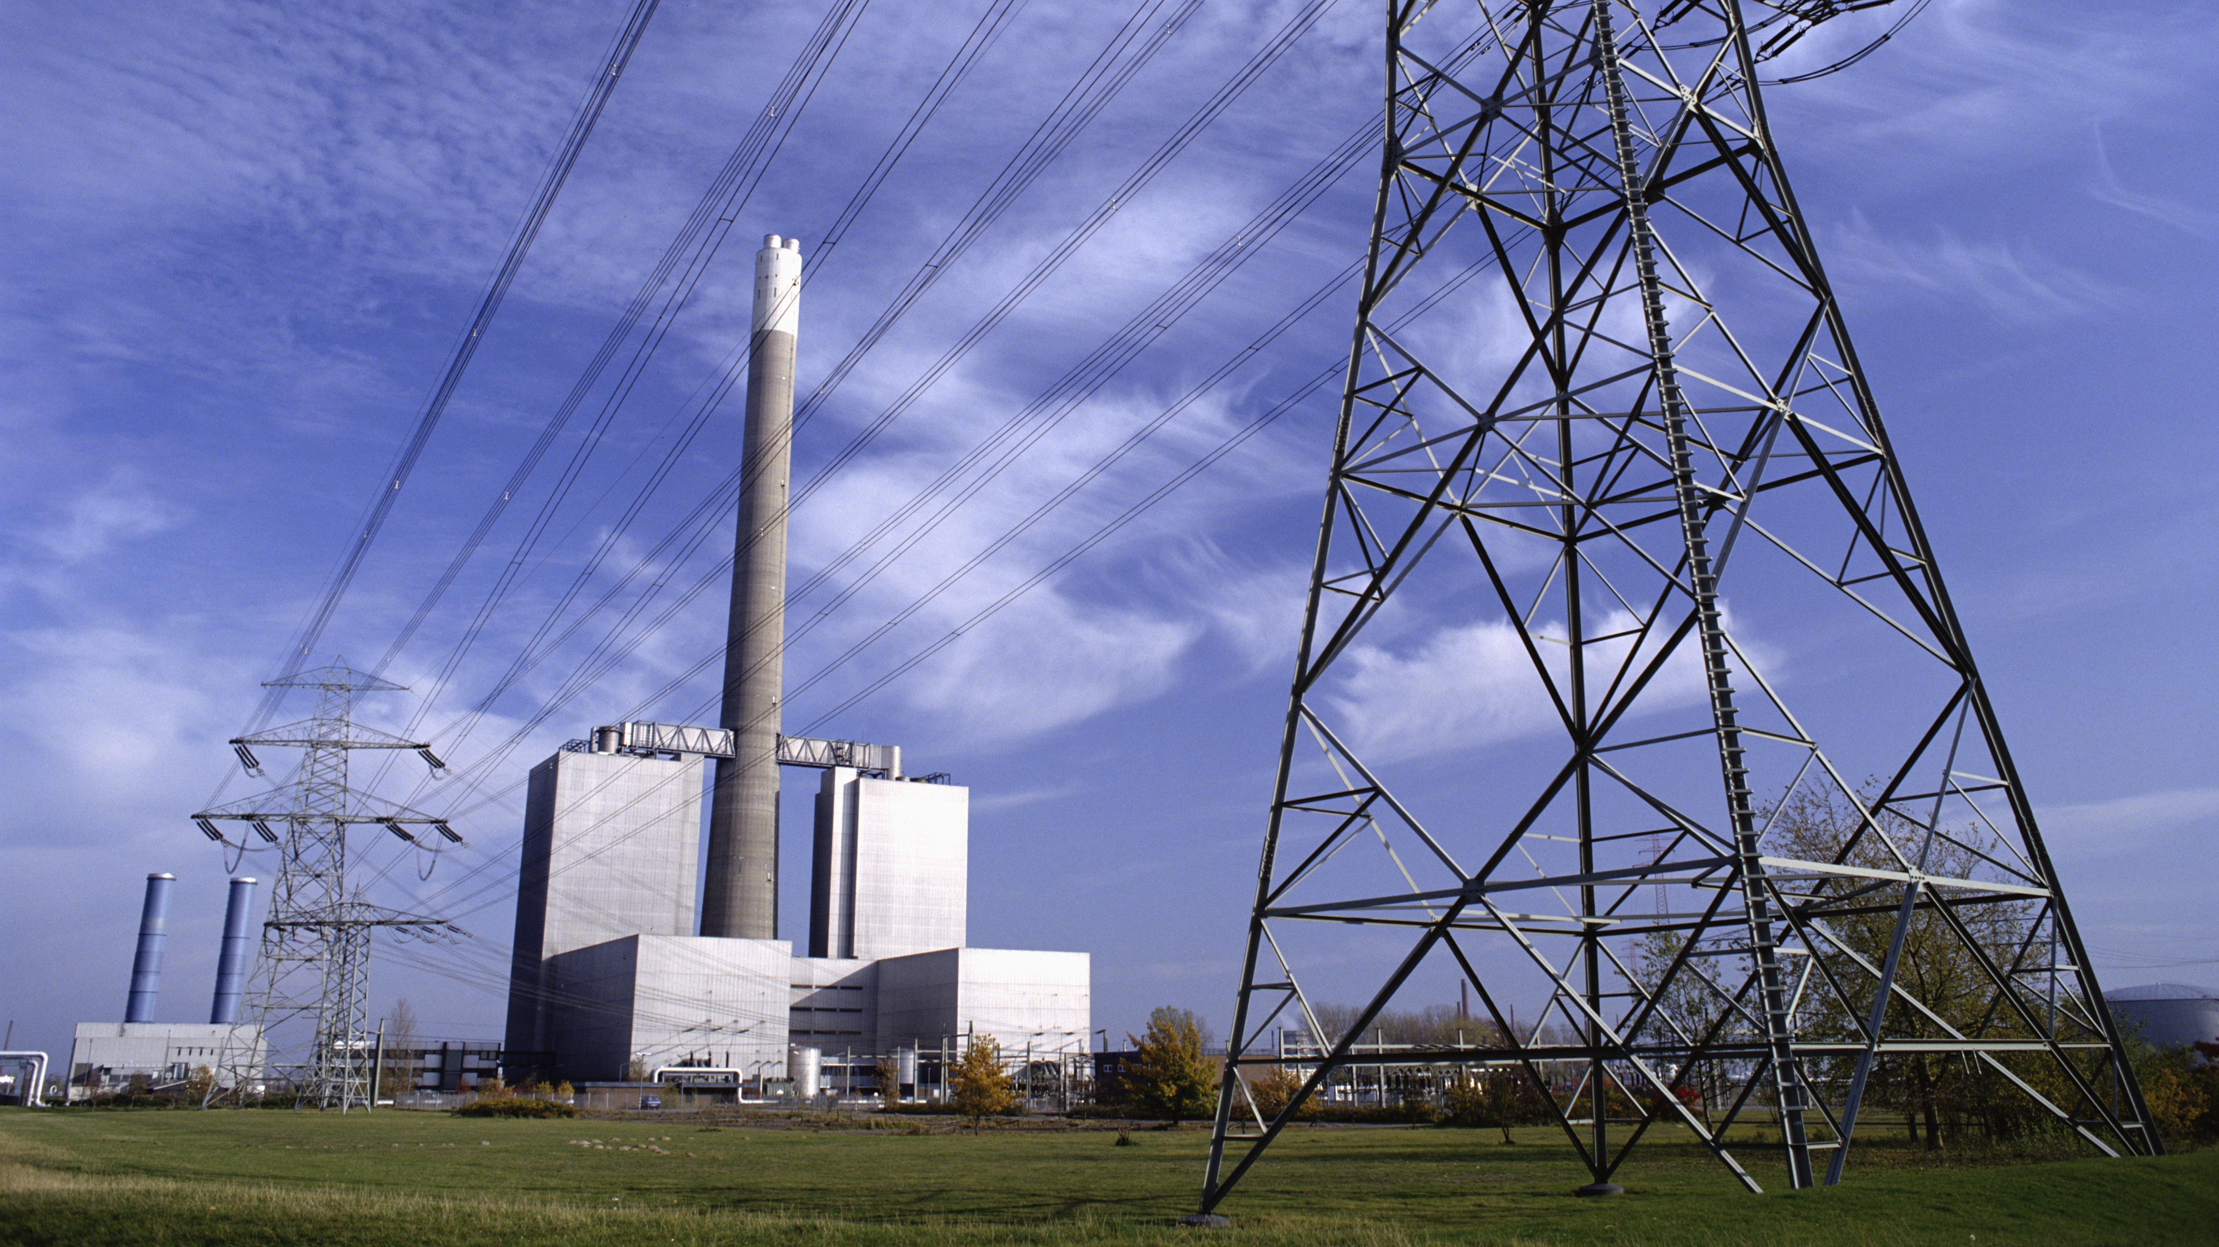
© okapia_Hilgert.jpg

Slide 5
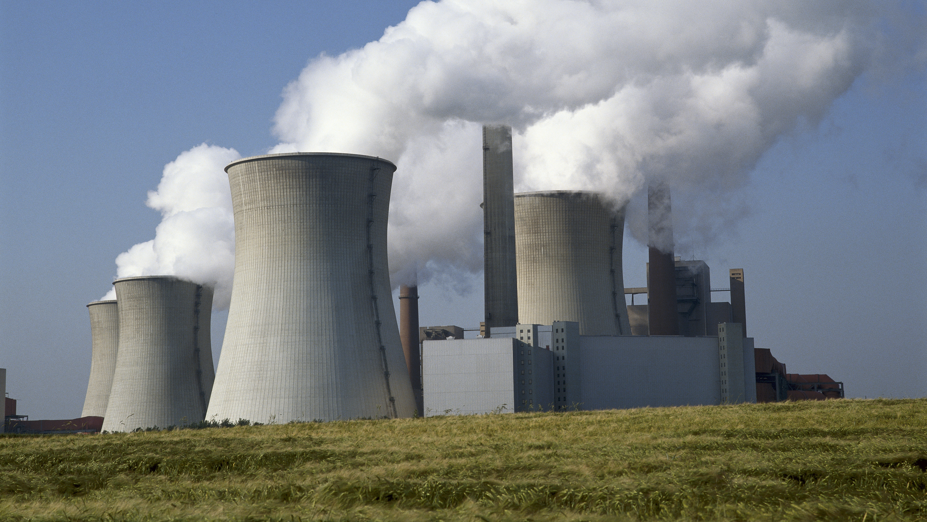
© okapia_M.Rosenfeld.jpg

